Slide 1
Changement Climatique et Santé
Sally J Edwards,
OMS Bureau Régionale pour l’Afrique,
Brazzaville, Congo
25-27 Septembre 2017
www.who.int

Slide 2
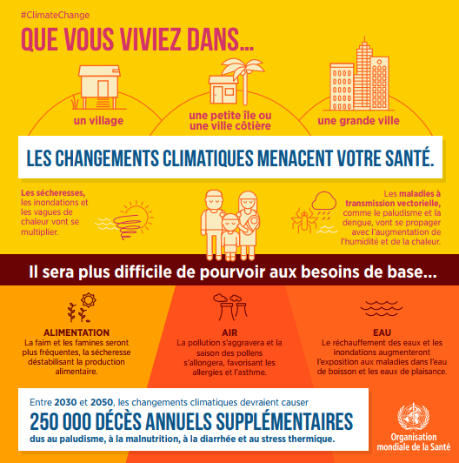
Présentation
Que savons-nous de la relation entre la santé humaine et le changement climatique?
morbidité et mortalité liées à l’eau – inondations
Outils de l’OMS

Slide 3
Les résultats en sante de Changement Climatique
asthme, allergie respiratoire et maladie des voies respiratoires
morbidité et mortalité liés à la chaleur
maladies cardiovasculaires et accident vasculaire cérébral
maladies d'origine alimentaire
maladies transmises par l'eau
maladies à transmission vectorielle
maladies infectieuses
cancer
effets sur le développement humain
morbidité et mortalité liées à la météorologie
Notes:
Plusieurs facteurs déterminants et voies
Les changements environnementaux mondiaux et ces implications for les risques pour la santé sont complex

Slide 4
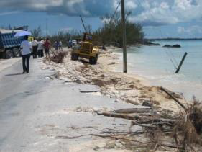
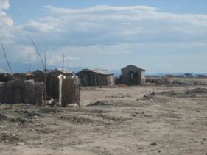
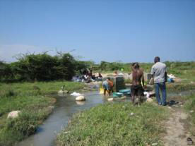
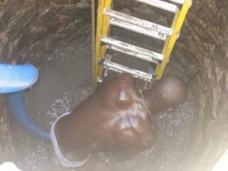
morbidité et mortalité liées à l’eau - inondations
Cat Island, Bahamas – Ouragan Irene 2011
Hôpital de Tacloban plante de désalinisation, Philippines, Typhon Yolanda 2013
Gonaives, Haiti – post inondations 2009

Slide 5
Implication pour la santé
Fonctionnement des structures de santé
Access a les structures de santé
Access a une quantité suffisante de l’eau
infection nosocomiale
schistosomiase (bilharziose)
Les vecteurs –
leptospirose
paludisme
zika
Assainissement
cholera
Qualité de l’eau
Cholera
Maladies gastro-intestinales
Access a une qualité suffisante de nourriture
malnutrition

Slide 6
risques pour la santé et réduction des risques par l'adaptation
.

Slide 7
Outils de l’OMS
Cadre opérationnel pour renforcer la résilience des systèmes de santé face au changement climatique
Directives de l’OMS relatives à la protection de la santé contre les effets du changement climatique grâce à la planification de l’adaptation du secteur de la santé
Protéger la santé face au changement climatique: évaluation de la vulnérabilité et de l'adaptation
Plans de gestion de la sécurité sanitaire de l’eau résilient au changement climatique
.
Notes:
Cadre opérationnel pour renforcer la résilience des systèmes de santé face au changement climatique
Directives de l’OMS relatives à la protection de la santé contre les effets du changement climatique grâce à la planification de l’adaptation du secteur de la santé
Protéger la santé face au changement climatique: évaluation de la vulnérabilité et de l'adaptation
Plans de gestion de la sécurité sanitaire de l’eau

Slide 8
Merci
http://www.who.int/water_sanitation_health/publications/fr/
http://www.who.int/globalchange/publications/fr/
Sally J Edwards
Conseiller Technique, Changement Climatique et Santé,
OMS Brazzaville
edwardss@who.int
www.who.int

